Slide 1

IGLESIA DE SAN CLEMENTE DE TAHÜLL
LÉREIDA · CATALUNYA · ESPAÑA

Slide 2
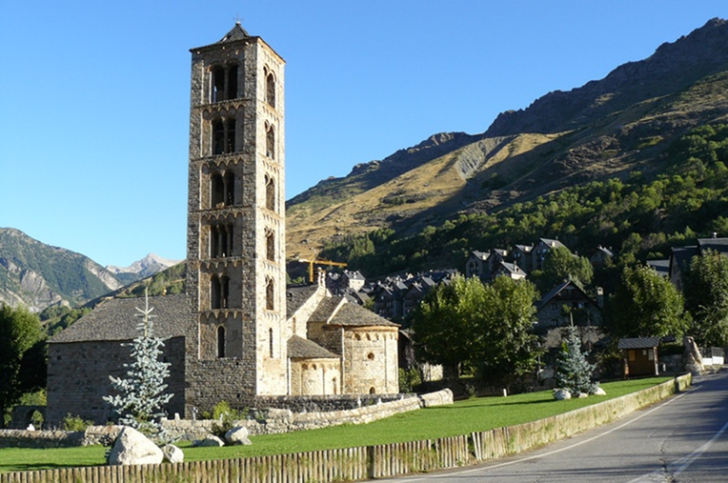

Slide 3
San Clemente de Tahull es una iglesia románica de planta basilical perfecta, que se encuentra en Tahull,​ en el Valle de Bohí (provincia de Lérida, España). a iglesia fue consagrada el 10 de diciembre, de 1123. La datación se debe a una inscripción hallada en una de sus columnas, que se conserva en el Museo Nacional de Arte de Cataluña (MNAC). Su planta de basílica perfecta con tres naves contrasta bastante con la techumbre de madera, sustituida en la época por la bóveda de piedra y ladrillo. Esto podría considerarse como un hecho anacrónico. ​Por otro lado, la decoración lombarda del exterior sitúa a la iglesia en una modernidad que se había extendido ya por las regiones italianas de Mantua y Verona.
Las naves convergen ligeramente hacia la cabecera. La estructura del edificio es rústica, con la piedra de los muros sin tallar. Estos no tienen ventanas, siendo sus únicos vanos las puertas: la meridional, la occidental y la que da acceso a la torre. Sólo se abren huecos en la cabecera. La construcción de la cubierta es muy primitiva y rústica. Las vigas están superpuestas y tendidas de muro a muro sin atirantar, formando así una armadura central donde se distribuyen las otras vigas que sostienen el techo. Las naves están divididas por tres columnas cada una. Las columnas son cilíndricas, hechas de piedras amalgamadas. Algunas salen directamente desde el suelo, mientras que otras se asientan sobre una basa muy simple. En la parte superior están adornadas con un collarín de esquinillas, típica decoración lombarda, sobre todo de exteriores. Estas columnas carecen de capiteles y en su lugar están rematadas con ábacos muy sencillos, sobre los que se asientan los arcos. Sobre los arcos se eleva el muro, que tiene la suficiente altura para dar lugar a las dos vertientes del tejado. ​La cabecera está compuesta por un ábside central y dos laterales más pequeños. En este caso se ha empleado la bóveda. En las arquerías y ventanas se observa una mejor y más cuidada labor de piedra tallada.​

Slide 4
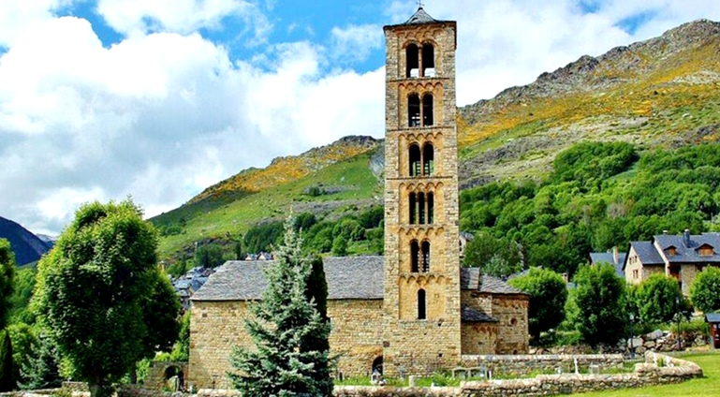
Notes:
4

Slide 5
Los muros no tienen ornamentación alguna y solo se ven interrumpidos por los vanos de las puertas. En los ábsides se aplica una decoración lombarda muy simple y armoniosa. El ábside central está decorado por grupos de cuatro arquillos ciegos, dobles, separados por medias columnas. Sobre ellos corre un friso de esquinillas como el que se ha visto en algunas de las columnas del interior. El tramo central tiene una ventana y sobre los laterales hay pequeños óculos. Los absidiolos también llevan la misma decoración lombarda, pero con grupos de tres arcos ciegos en lugar de cuatro. Tienen una ventana cada uno. La iglesia estaba pintada originalmente con almagra, que la dotaba de un color rojizo.
La torre campanario es cuadrada y está exenta, aunque edificada muy cerca del grueso del edificio, en el ángulo del muro sur, junto a la cabecera. Es alta y esbelta, como todas las torres lombardas levantadas en el valle de Bohí. Corresponde al grupo de torres contemporáneas de las italianas edificadas en el siglo XII, que se construyeron mucho más elegantes que las de la etapa anterior.​ Consta de cinco pisos asentados sobre un zócalo macizo bastante alto. En las cuatro caras de cada piso se repite la misma decoración y distinto número de ventanas. En el zócalo hay una sola ventana más los cinco arquillos ciegos. En los restantes pisos varía el número de ventanas, separadas por columnillas cuyos capiteles en forma de zapata están dispuestos perpendicularmente al muro de la torre. Los tres últimos pisos llevan a manera de imposta una decoración de esquinillas como la de los ábsides. En el piso superior hay incrustaciones de cerámica y colorido distinto de la piedra.​

Slide 6
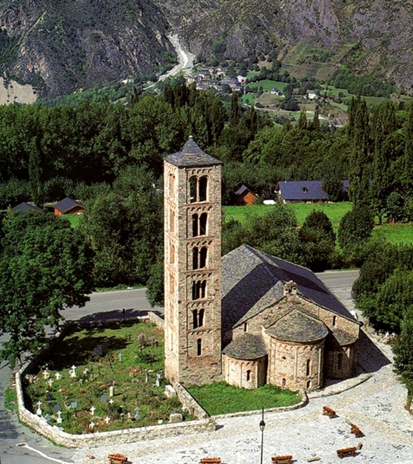

Slide 7
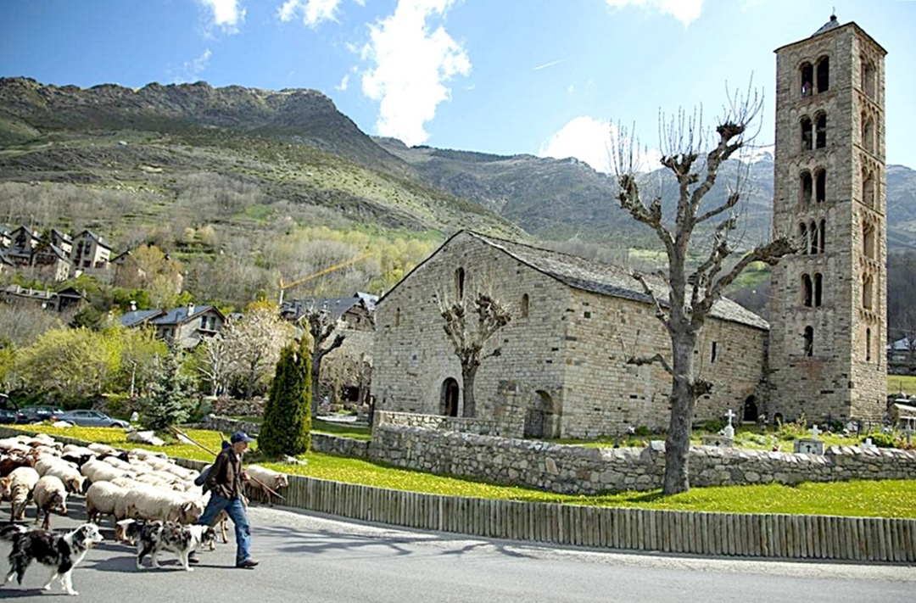

Slide 8
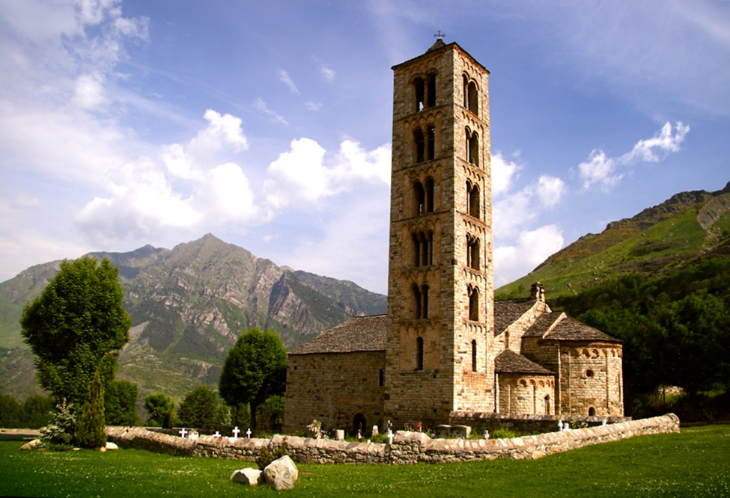

Slide 9
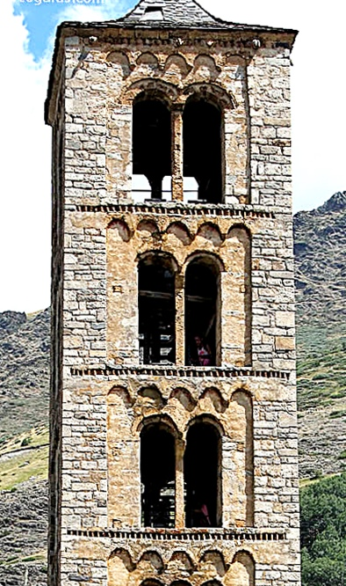

Slide 10
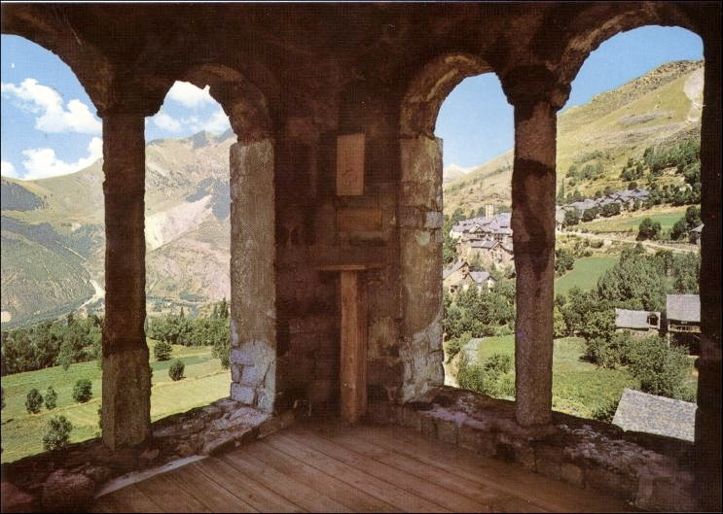

Slide 11
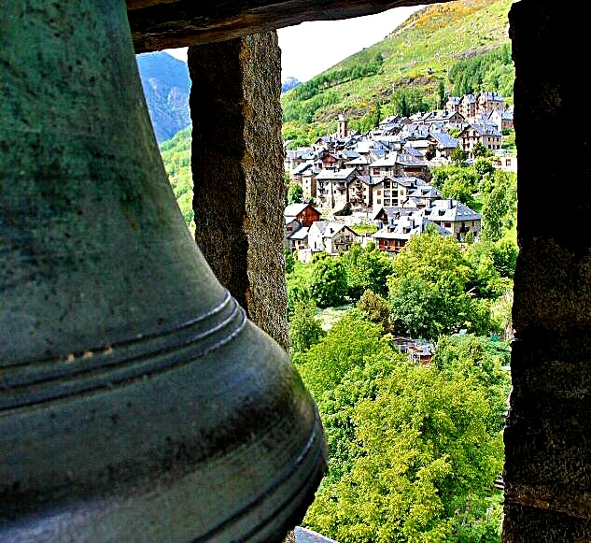

Slide 12
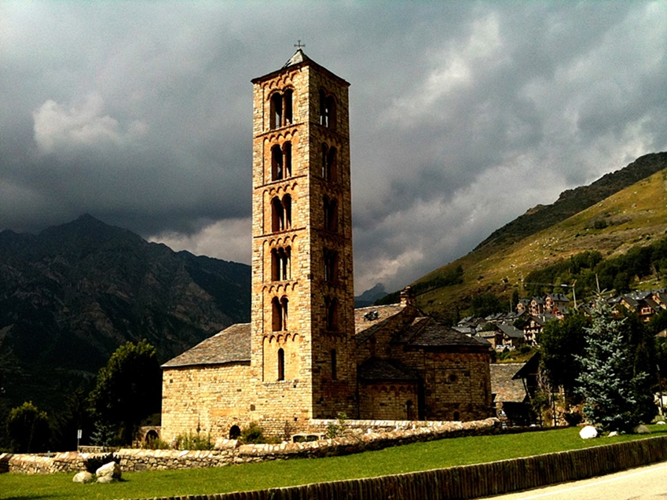

Slide 13
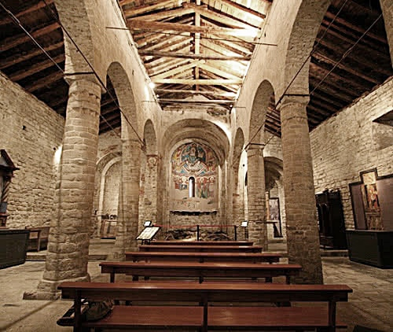

Slide 14
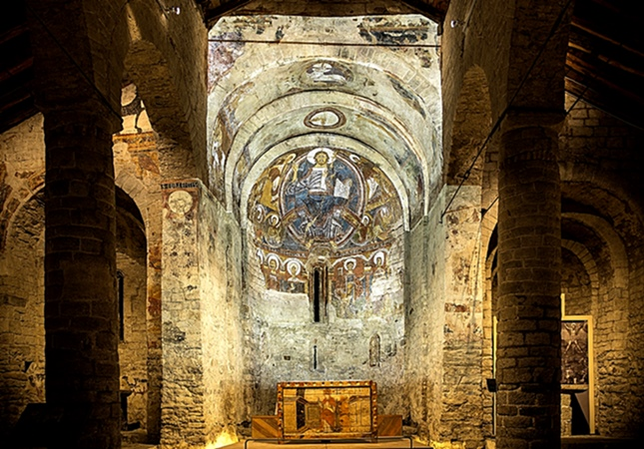

Slide 15
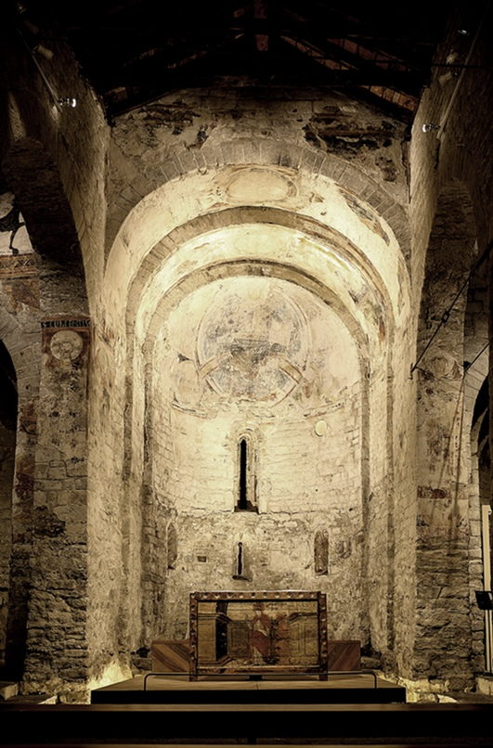

Slide 16
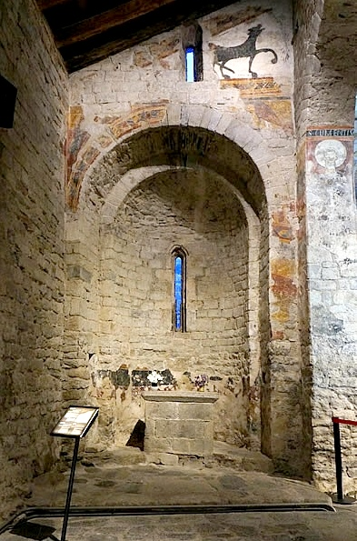

Slide 17
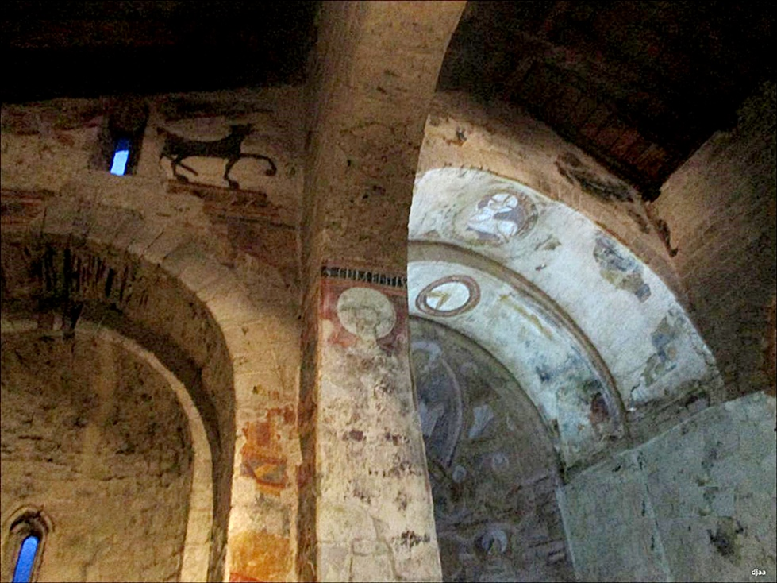

Slide 18
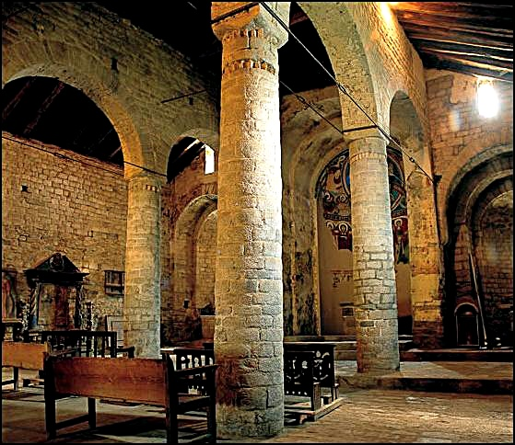

Slide 19
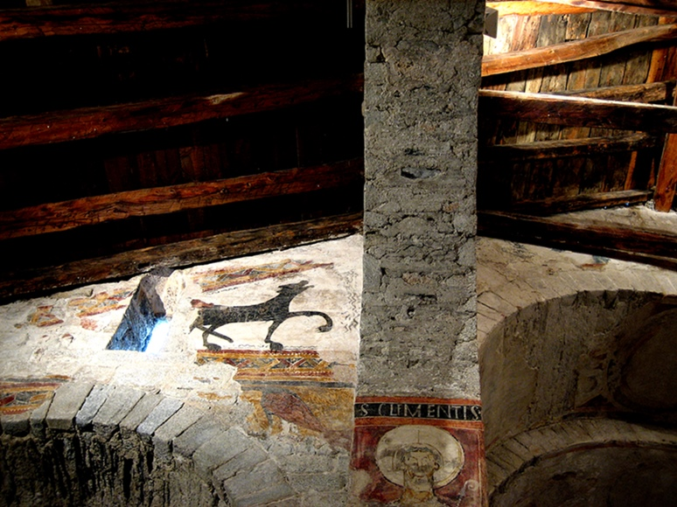

Slide 20
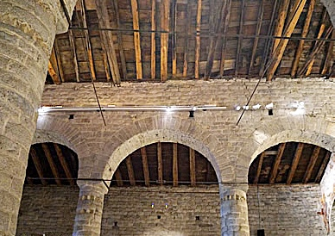

Slide 21
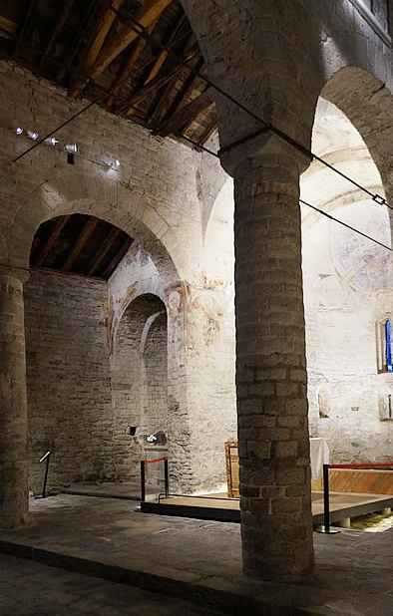

Slide 22
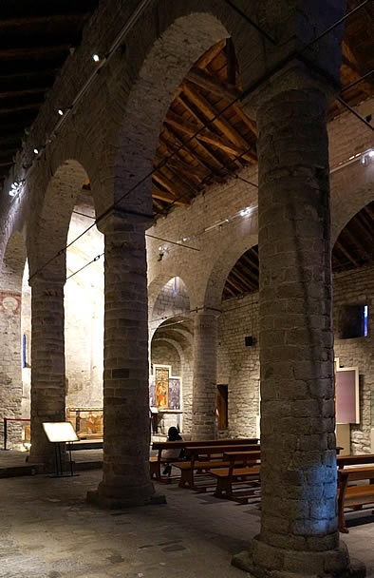

Slide 23
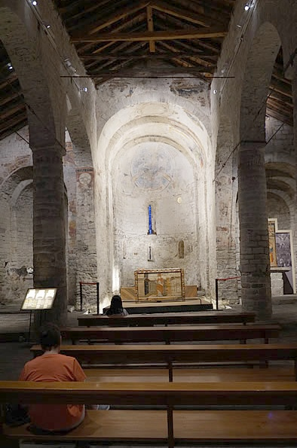

Slide 24
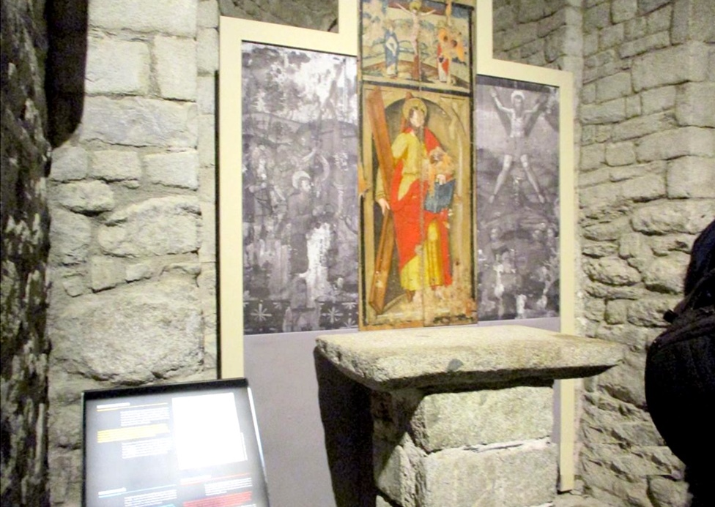

Slide 25
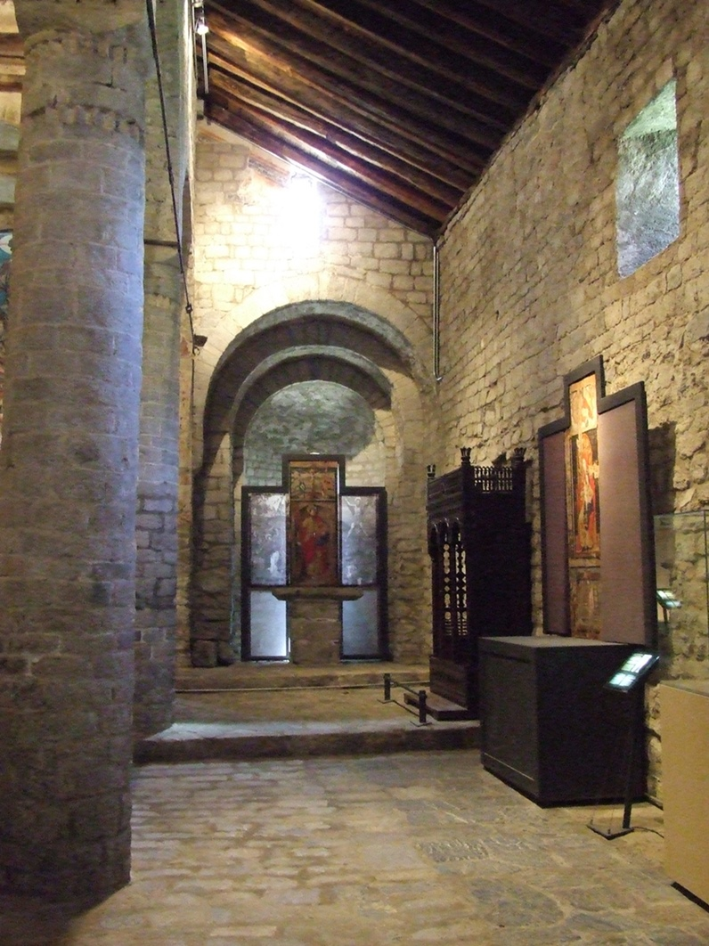

Slide 26
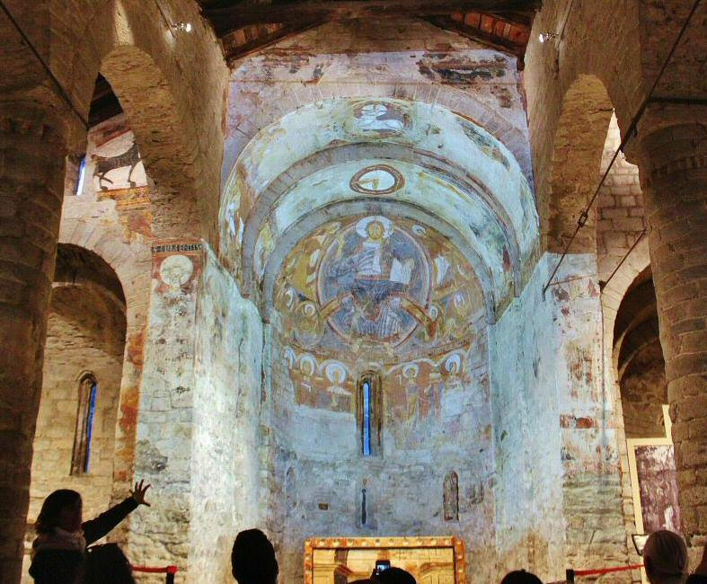

Slide 27
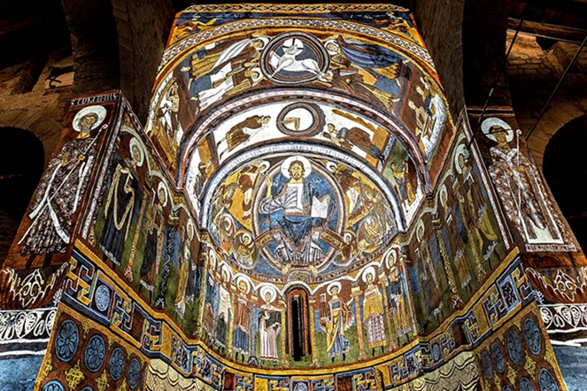

Slide 28
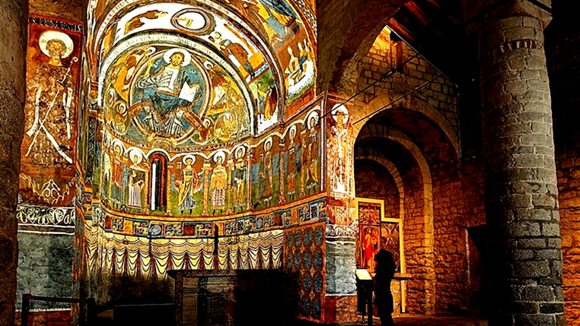

Slide 29
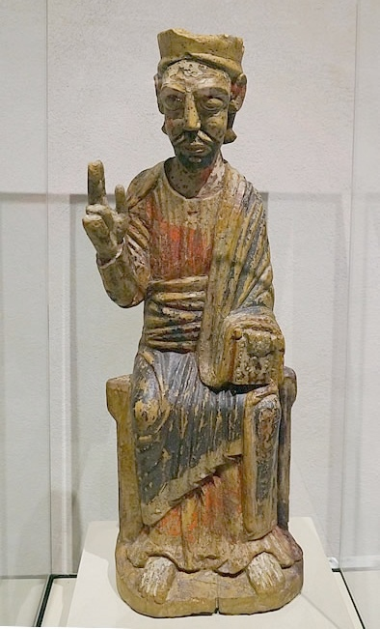
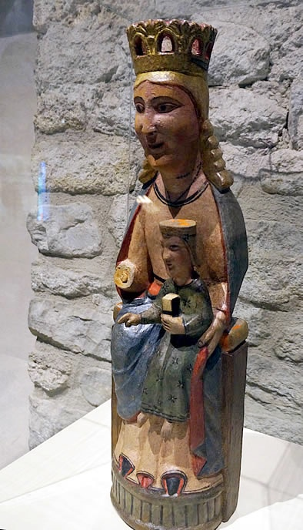
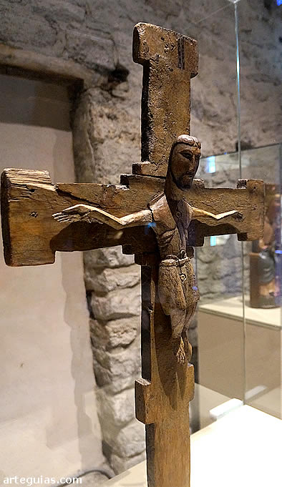

Slide 30
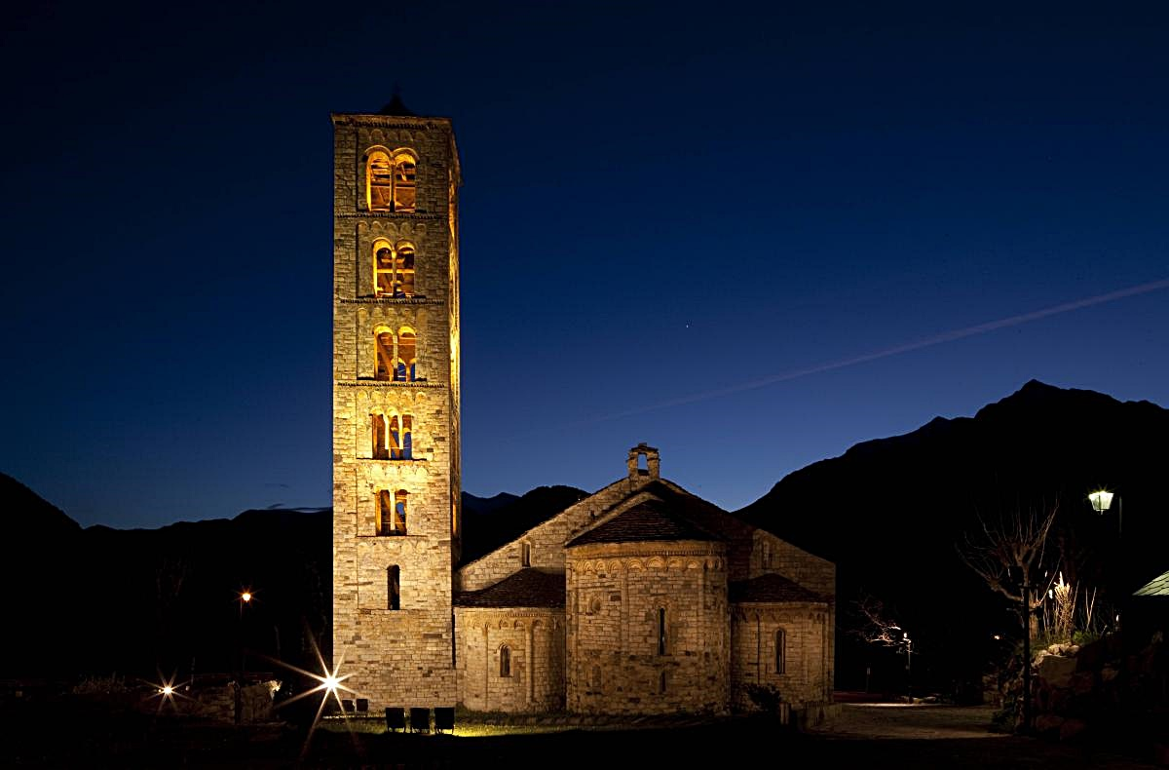

Slide 31
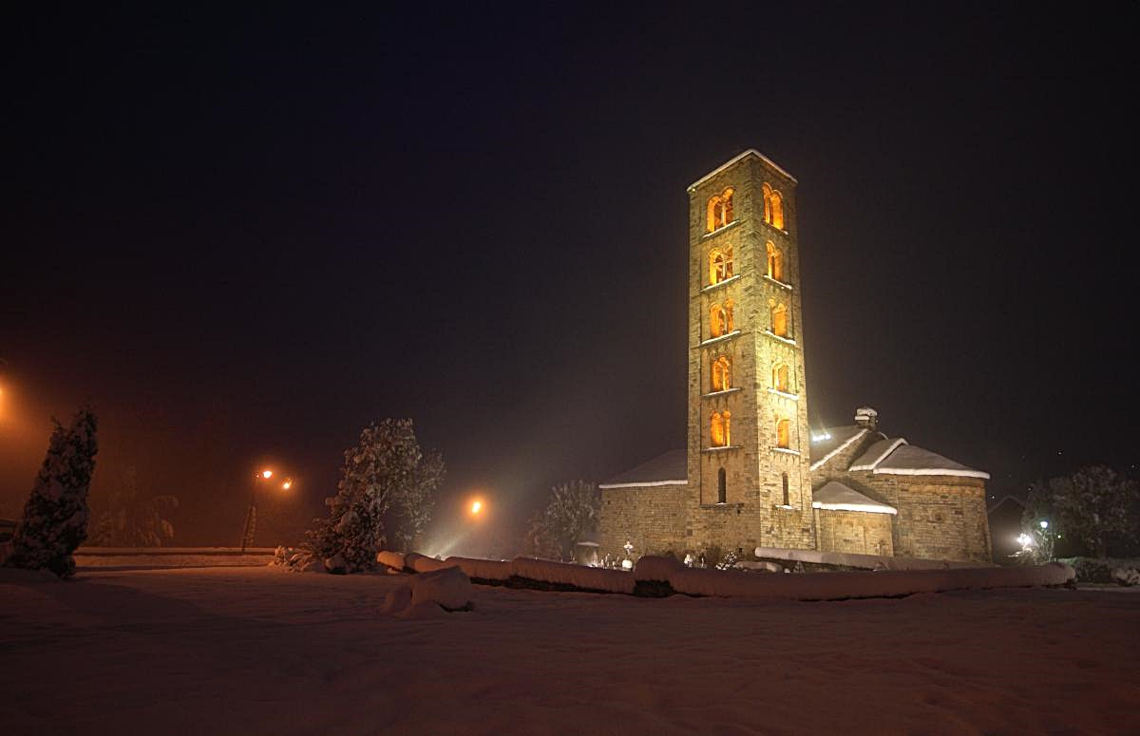

Slide 32

GRACIAS POR TU VISITA
Y QUE TENGAS UN BUEN DÍA
VICTOR NOVELLÓN

Slide 33







¿Te ha gustado?
Puedes ver más entrando
Aquí
Además puedes recibir powerpoints en tu correo electrónico suscribiéndote aquí:

